Slide 1
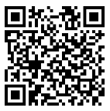
Non-IID Recommender Systems
in Practice with Modern AI Techniques

Slide 2
Agenda
Overview of Non-IIDnessin RS
Data representation in RSs with ML approach
Non-IID RS on modelingheterogeneities and couplings over users

Slide 3
Overview of Non-IIDness RS

Slide 4
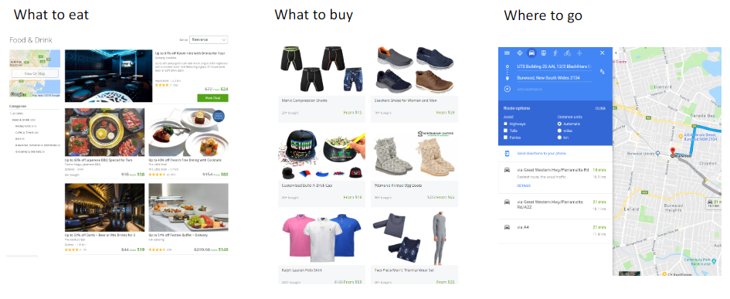
The use of RS

Slide 5
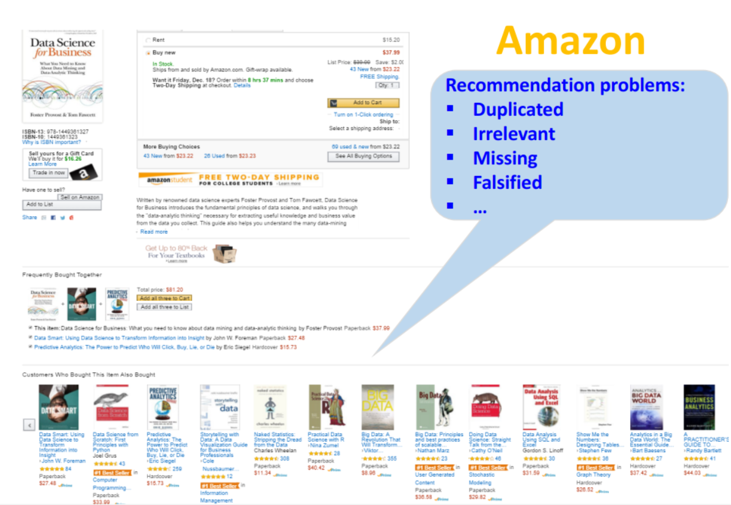
The problem of RS
•Duplicated
•Irrelevant
•Missing
•Falsified(偽造)

Slide 6
IID?
Independence
+
Identical Distribution

Slide 7
IID
•A fundamental assumption
•View every user as independent and has identical distribution
•Weaken or overlook the data complexities
Relationships between objects?
Heterogeneity between objects?

Slide 8
Goals
•建立一個在使用者、商品與兩者之間的異質性與耦合關係的模型，以建立non-IID推薦系統。

Slide 9
Systems’ evolution
Information Retrieval Systems (Pull Info.)
Recommender Systems (Push Info.)

Slide 10
Information Retrieval Systems
Pull information :
任何接收者「自行」可以得到的資訊。
Query → Matched Results → Manual Filtering
= Self-service

Slide 11
Recommender Systems
Push Information :
從發送方到接收方的任何訊息
Potential Requirement → Machine Filtering → Recommendation
= broadcast.

Slide 12
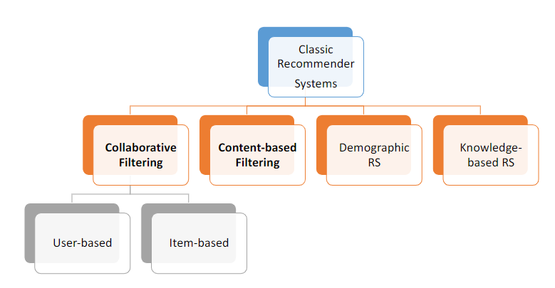
Classic Recommender Systems

Slide 13
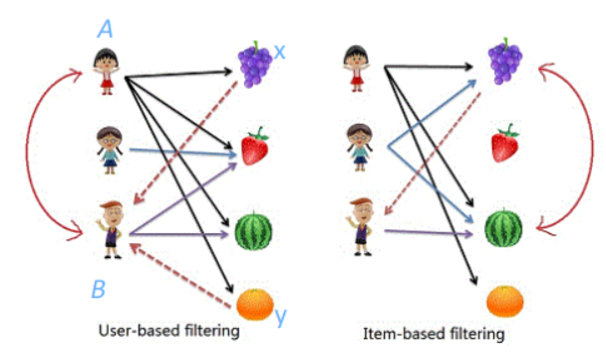
Collaborative Filtering (CF)
•Intuition (user-based filtering): If user A related to user B and A bought x and y, then B bought x tends to buy y
•Amazon.com : Item-based filtering

Slide 14
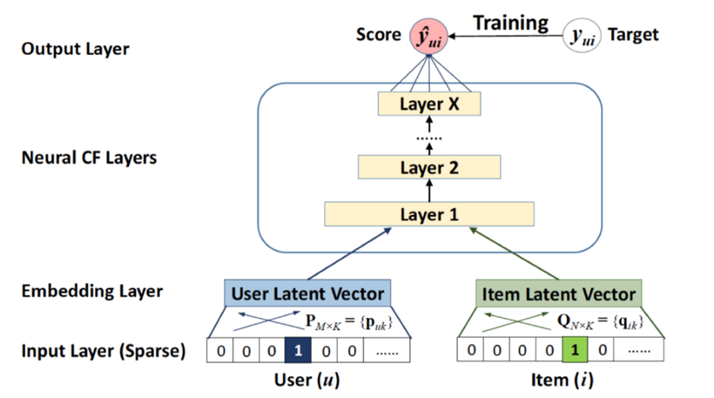
Nerual CF 2017 IW3C2
Input : one-hot(user,item)
Output : prediction ∈(0,1)

Slide 15
Content-based Filtering (CBF)
CBF is based on the features of items
• Attributes of items
• Description of items
• Text of an article
User profile 是建立於「歷史」商品的特徵

Slide 16
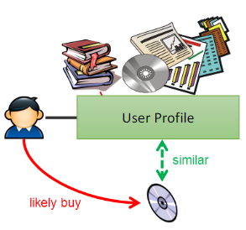
Three steps of CBF
1. Item Representation: 指定每個商品的特性
2. Profile Learning：找出每個使用者偏好或不偏好的商品
3. Recommendation Generation：從一兩個特性，為使用者產生推薦

Slide 17
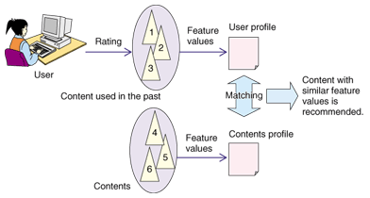
Process of CBF

Slide 18
Demographic RS
根據消費者的族群特徵，推薦一組從消費者那裡得到良好反應的商品，這些商品在族群中與目標的消費者相似。

Slide 19
Knowledge-based RS
•Based on explicit knowledge about :
1.Item assortment
2.User preferences
3.Recommendation criteria
•當CF或CBF無法準確使用時，才用knowledge-based RS

Slide 20
Q & A
What is IID?
What is CF?
What is CBF?
What is Demographic RS?
What is Knowledge-based RS?

Slide 21
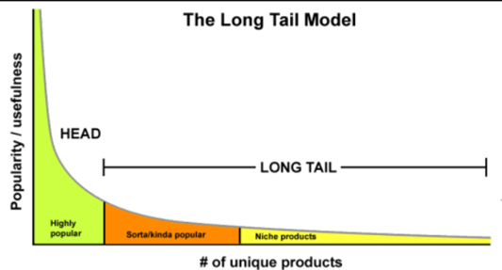
Data Characteristics in RS
•Power law or Long tail distribution
在真實世界中，資料所對應的大多數使用者都是不足，甚至是空缺的。在大多數的RS，大多數的使用者/商品都只有跟極小數的資料有關聯。

Slide 22
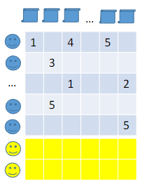
Challenges of CF
•Data Sparsity : user-item matrix含大量的0或空值
•Cold Start : 新加入的使用者或商品無法推薦
•Scalability : 非常龐大的計算量/記憶儲存量
•Gray Sheep :有些人的偏好與任何人都不同
•Shilling Attack : 蓄意評價

Slide 23
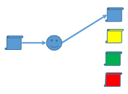
Challenges of CBF
•Limited Content Analysis : 系統所擁有對使用者或商品的內容的資訊有限
•Over-specialization : RS只會推薦對使用者的profile而言高度相似的商品

Slide 24
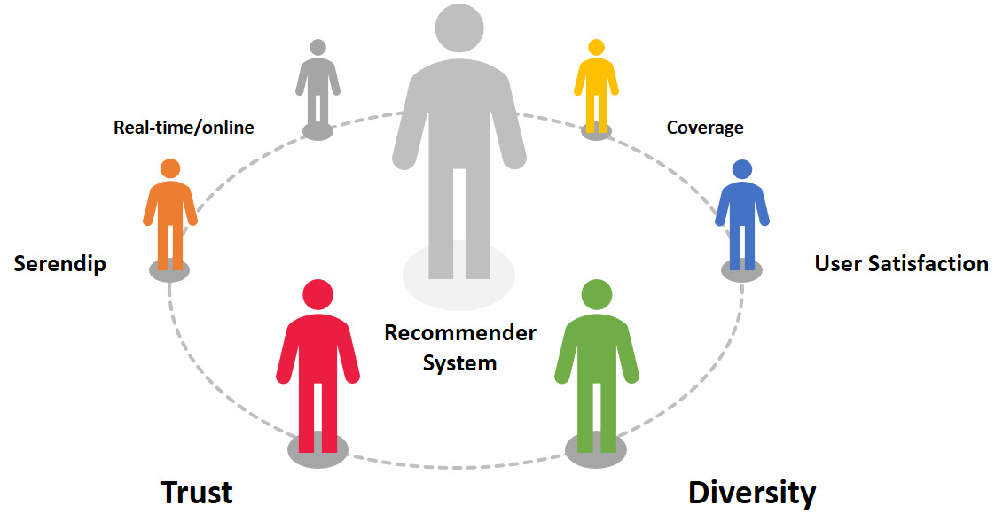
What makes a good RS?

Slide 25
The main challenges of RS
Insufficient and simple data

Slide 26
How to get more complex data
Multiple data types
• Ratings (評價)
• Images (圖片)
• Text (文字)
Multisource
• Multiple domains
• Multiple systems
Social data
• Acquire data from user social media (從社群媒體中獲得資料)
Multiple criteria
• Multi-objectives: accuracy, novelty… (精準度、新奇度…)

Slide 27
Q & A
What is long tail distribution?
What’s the challenges of CF and CBF?
How to make data more complex?

Slide 28
Finally, let’s talk about non-IIDness

Slide 29
Non-IIDness in Complex Data
Heterogeneity(異質性) :
1.Data types, attributes, sources, aspects, …
2.Formats, structures, distributions, relations, …
3.Learning outcomes

Slide 30
Non-IIDness in Complex Data
Coupling relationships - 之間存在一種相互作用、相互影響關係
1.Within and between values, attributes, objects, sources, aspects, …
2.Structures, distributions, relations, … 3.Methods, models, … 4.Outcomes, impact, …

Slide 31


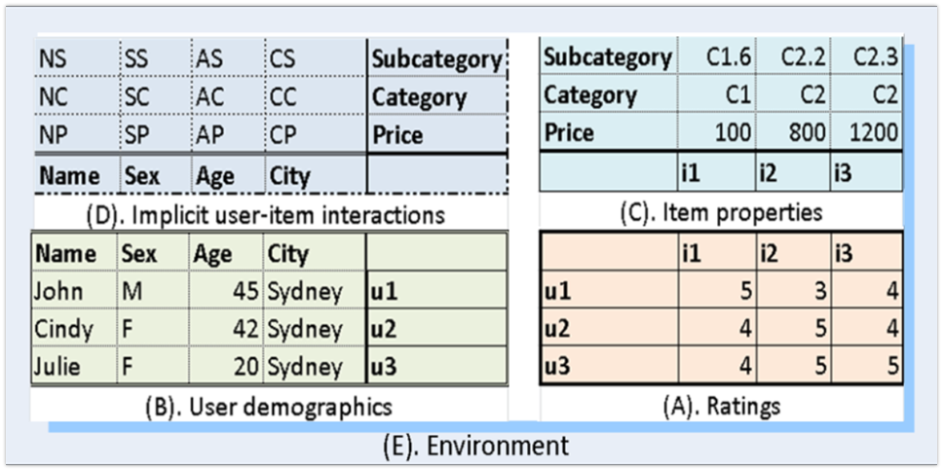


A systematic View of Recommendation
3rd

Slide 32
Modeling Non-IIDness for Advanced RS
Heterogeneity modeling (異質性模型建立):
The heterogeneity over users social RS, group-based RS
The heterogeneity over items cross-domain RS, multi-modal RS
Coupling modeling (耦合關係模型建立):
The coupling between users social RS, group-based RS
The coupling between items session-based RS, cross-domain RS

Slide 33
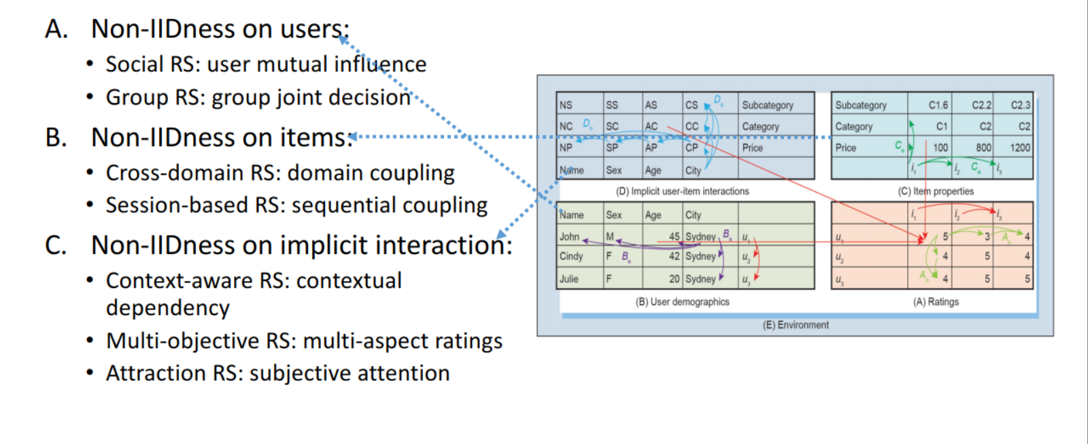
Modeling the Non-IIDness in RS

Slide 34
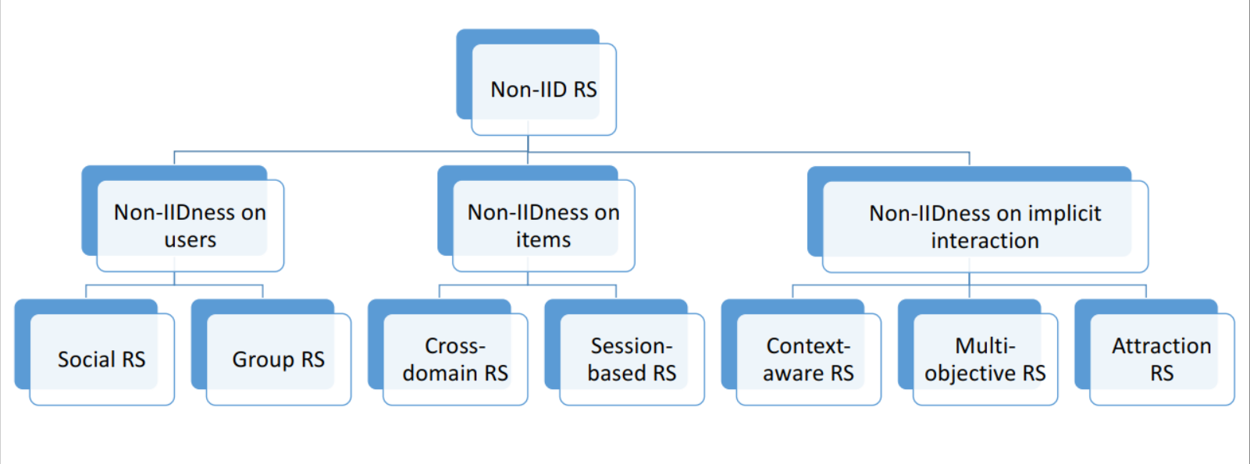
Non-IIDness RS covered in this tutorial

Slide 35
Q & A
Non-IIDness 有什麼特色?

Slide 36
Data representation in RSs with ML approach

Slide 37
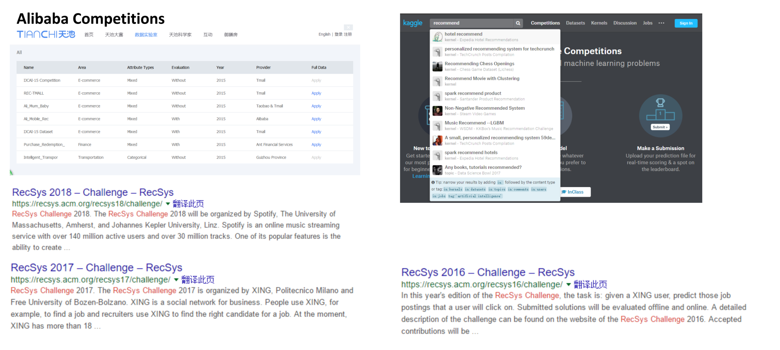
Machine Learning Methods Dominate RS Competitions

Slide 38
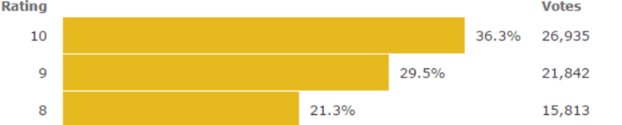
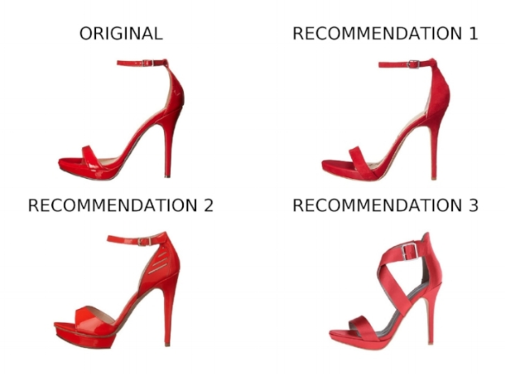
ML的Data
RS的Data
Attributes(屬性)
Labels(預測值)
Images, Videos
(圖像、影片)
使用者與物品的特徵(User/Item features)
EX: Age、price、...
使用者給予的評價(Ratings)
Item pictures

Slide 39



ML的Data
RS的Data
Text(文字)
Sequence(序列)
Network(網路)
Reviews(回覆)
Transaction(交易)
User/Item Network

Slide 40
Representing Attributes

Slide 41
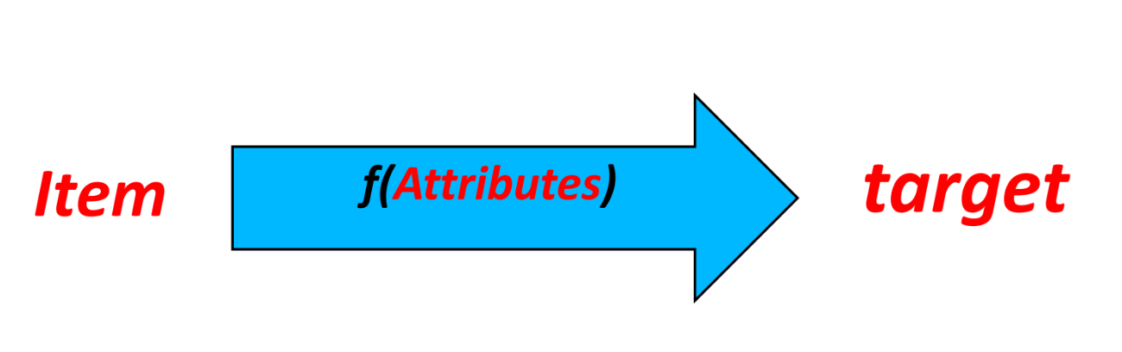
Attributes最常應用於RS
使用者或物品的屬性
可能是類別(Categorical)或數值(Numerical)型態
(評價)

Slide 42
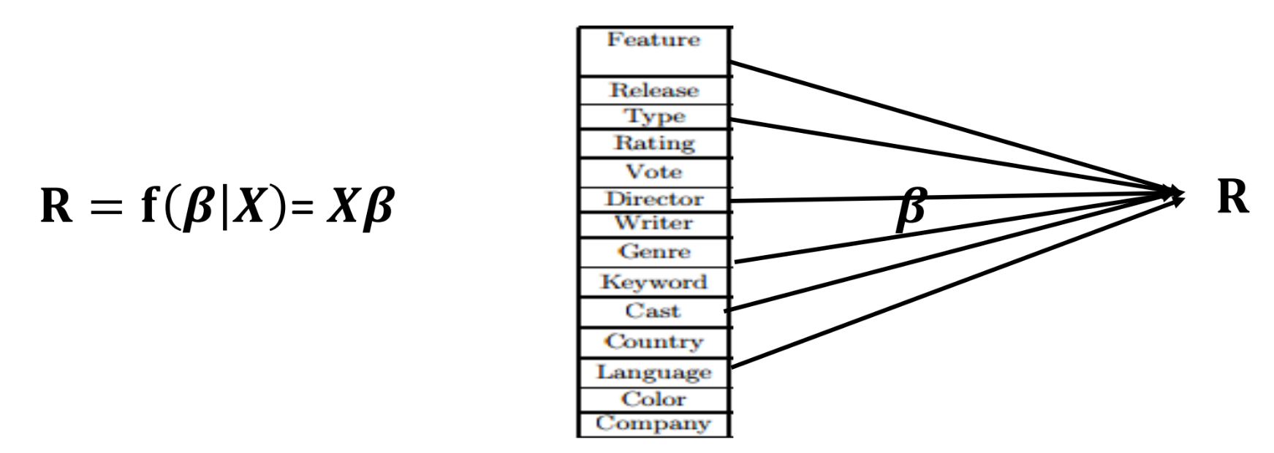
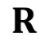
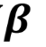
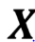
Shallow model: rating regression
Shallow model: rating regression
:使用者給予的評價
:各個feature的重要程度
:Feature
:regression function
缺點:不能抓到feature之間的關係

Slide 43
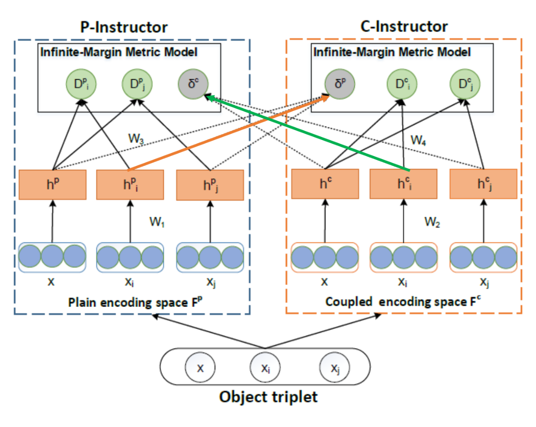
Metric-based Auto-Instructor(MAI) 2018 AAAI
可處理mixed data (類別與數值)
同時考慮feature level與object level
Paper:https://pse.is/JCSLA

Slide 44
Metric learning-度量學習
一個度量是一個定義集合中元素之間距離的函式
度量學習也叫作相似度學習

Slide 45
Metric-based Auto-Instructor(MAI)
一共分成三層Layer
Auto-instructive Metric Learning
Representation
Encoding

Slide 46
MAI - Encoding Layer
Plain
Coupled
Plain encoding :
數值和類別做one-hot
兩者concat起來

Slide 47
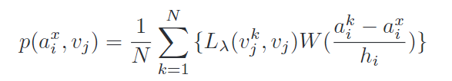
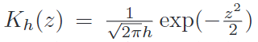
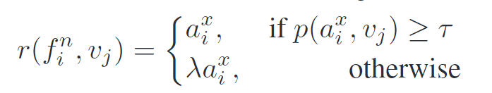
MAI - Encoding Layer
Plain
Coupled
Coupled encoding :
建立一個類別和數值之間的密度矩陣
ai:連續型feature
vj:類別型feature

Slide 48
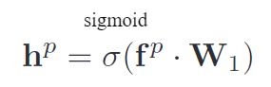
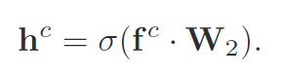
MAI - Representation Layer
Plain
Coupled

Slide 49
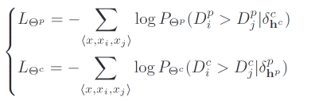
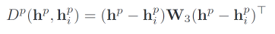
MAI - Auto-instructive Metric Learning Layer
Plain
Coupled
Loss function

Slide 50
Representing Text

Slide 51
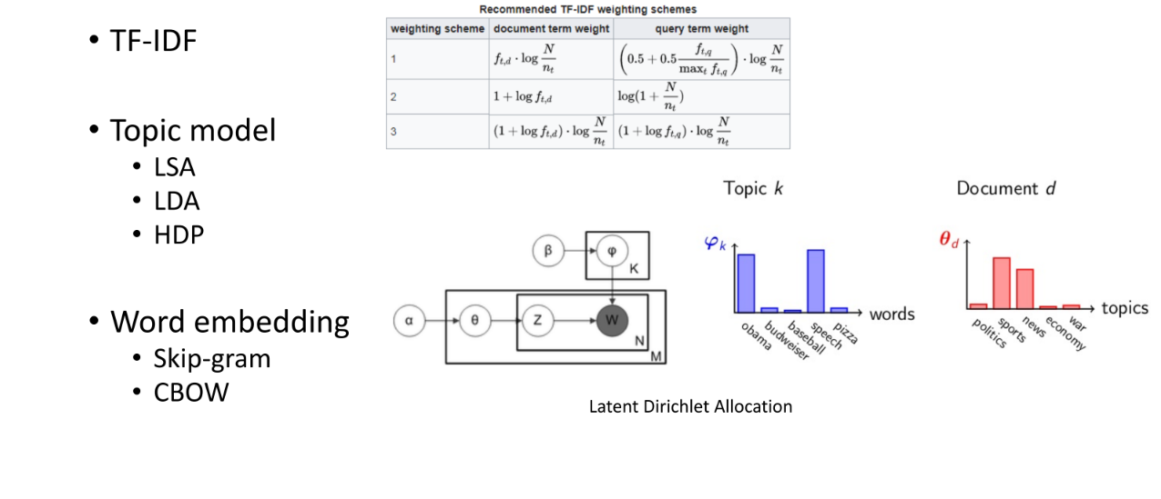
Representing text data

Slide 52
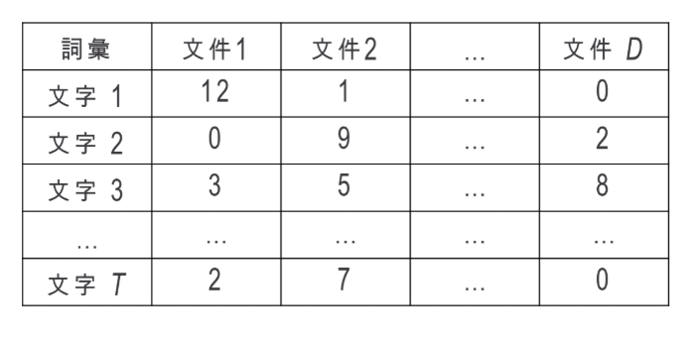
缺點:
每個文檔總字數不同
無意義的慣用詞彙
Bag of Words(BoW)

Slide 53
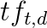
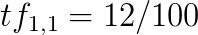
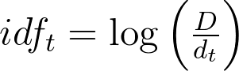
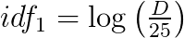
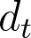
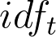
TF-IDF
詞頻（term frequency，TF）
第t個詞出現在第d篇文章中的頻率記做:
EX:文件1有100個字，第 1 個字在文件 1 出現的次數是12次→
*以頻率取代次數，讓文章之間有更好的可比較性。
逆向文件頻率（inverse document frequency，IDF）
文檔庫有D個文檔，詞彙 在 篇文章中出現過，記做:
EX:文字 1 總共出現在 25 篇不同的文件→
* 愈大 愈小 →該詞彙愈不重要

Slide 54
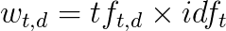
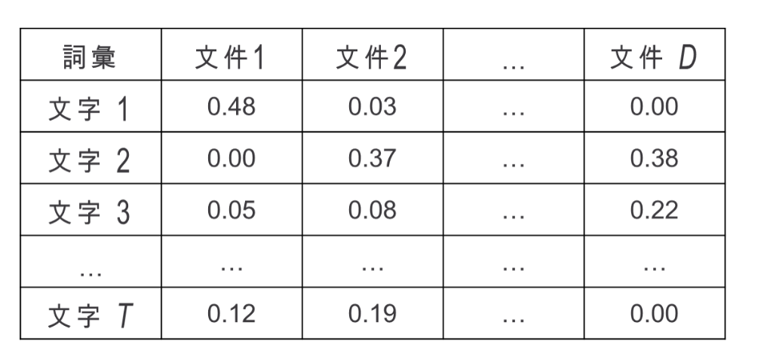

Slide 55
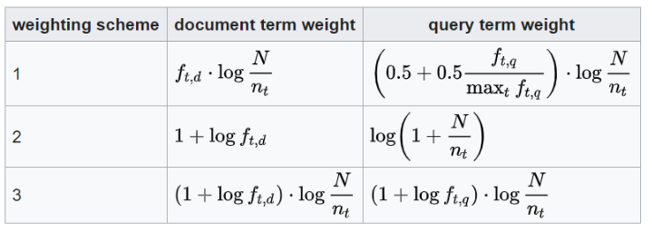
Weighting Scheme

Slide 56
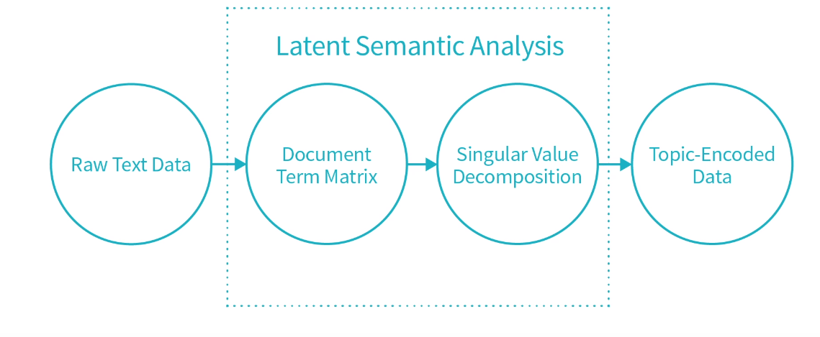
Latent Semantic Analysis(LSA)

Slide 57
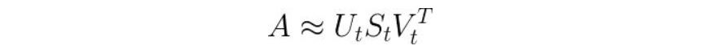
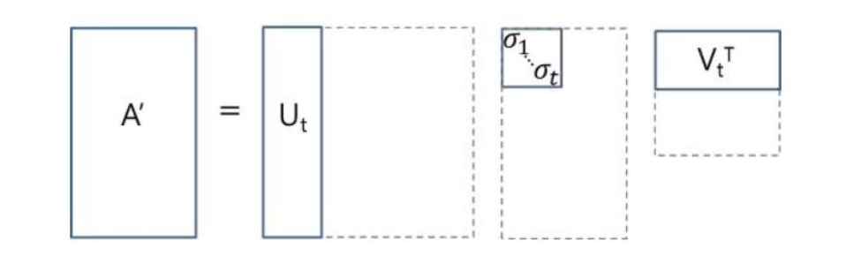
singular Value Decomposition(SVD)-奇異值分解
選擇奇異值中最大的t 個數，只保留前t列 U是文檔-主題矩陣 V是術語-主題矩陣

Slide 58
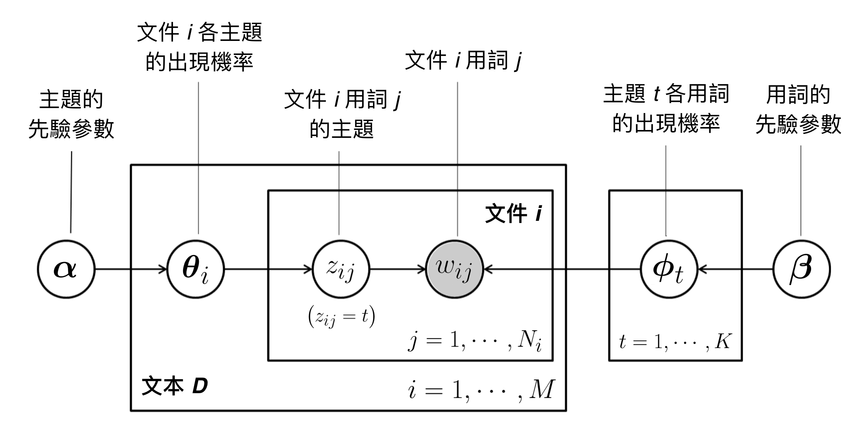
Latent Dirichlet Allocation(LDA)
Dirichlet可視為「分佈的分佈」
專門在word2vec 的skip-gram 模型基礎上建模

Slide 59
Hierarchical Dirichlet Process(HDP)
Chinese restaurant process :假設有很多一樣的餐館，有無數張桌子，每張桌子上可以坐無數個人，第一個人可以隨意選擇桌子並點菜；第二個人進來以一定概率選擇前者的桌子並與其共享菜，以一定概率選擇新桌子，假設他選擇了新桌子；第三個人進來以一定概率選擇第一個人的桌子，以一定概率選擇第二個人的桌子，以一定概率選擇新桌子，以此類推…

Slide 60
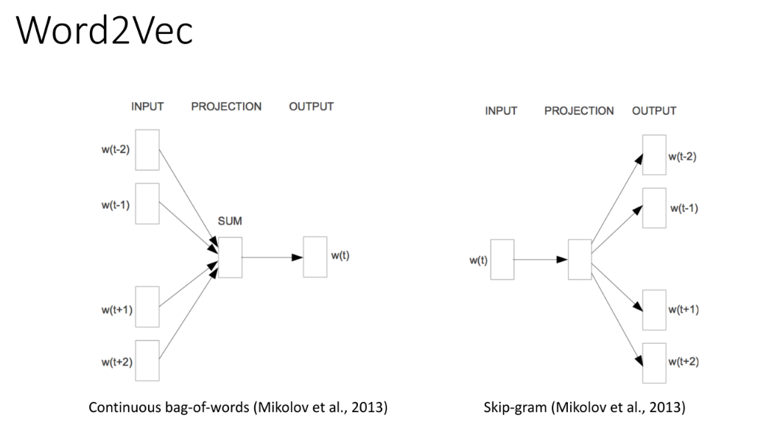

Slide 61
Q & A
TF-IDF解決了bag of word的什麼缺點 ?

Slide 62
Representing Rating Table

Slide 63
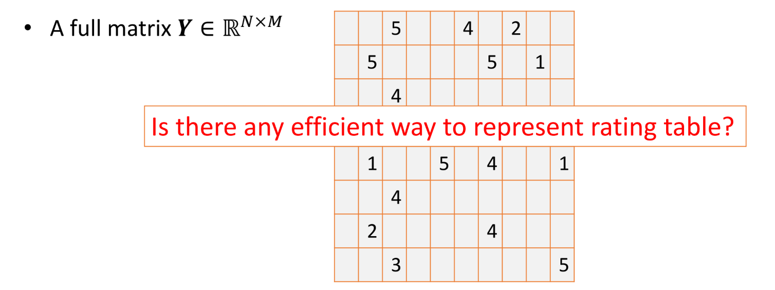
User-item rating

Slide 64
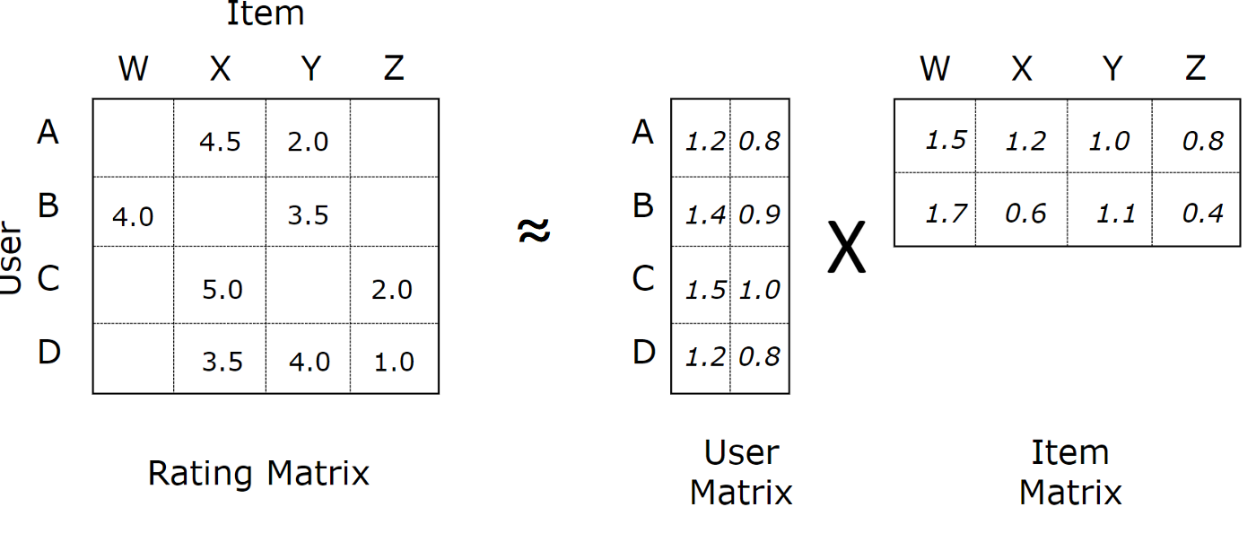
Matrix Factorization-矩陣分解(MF)

Slide 65
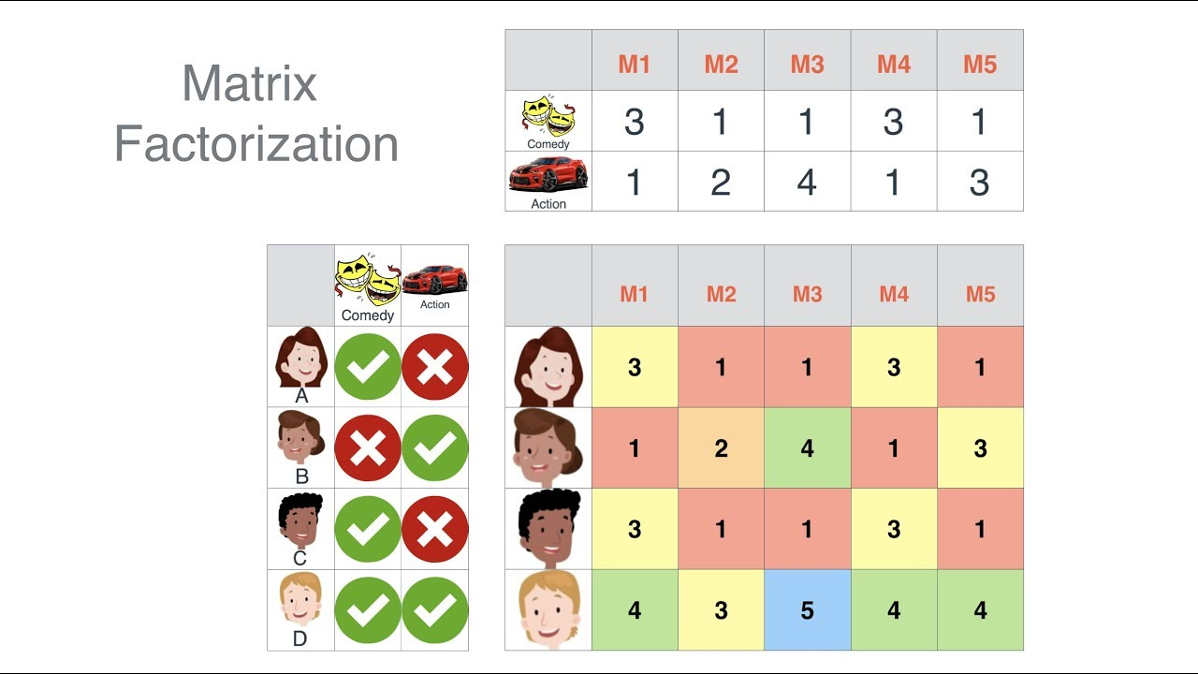

Slide 66


以MSE作為LOSS Function
通常會加入L2 Normalization 避免overfitting

Slide 67
Q & A
1. 為什麼我們需要MF ?
2. 有哪些優點?

Slide 68
Representing Image

Slide 69

Representing Image

Slide 70

Feature learning for image

Slide 71


Slide 72
Representing Sequence

Slide 73


zero-order
不考慮序列關係

Slide 74


1st-order
考慮前一個object

Slide 75

Recurrent Neural Network (RNN)

Slide 76

LSTM

Slide 77

Conclusion of data representation for RS

Slide 78
Non-IIDness on users

Slide 79
Social RS: user mutual influence

Slide 80

Background: why social recommendation?
https://www.smartinsights.com/social-media-marketing/social-media-strategy/new-global-social-media-research/
Notes:
因為社群使用者近年來使用人數飆高的趨勢，如何將大量且有用的社群資料運用在推薦系統上也是近年來注重的部分。

Slide 81
Recommendation + social relations

Slide 82




Latent Factor Model: SoRec 2008CIKM
U → user
V → item
Z → social
C → constant
social recommendation
將社交網路和傳統的user-item矩陣整合在一起
https://reurl.cc/D0LG5
Notes:
現實生活中，我們會傾向從信任的朋友中尋找電影，書本、或是音樂的推薦，我們的「品味」也因而輕易的被影響。因此，傳統的推薦系統只單純從user-item的評價去推薦，有時候會「失真」，不像社交推薦系統能考慮到我們周圍社交所帶來的選擇影響。

Slide 83



Latent Factor Model: Social MF 2010 ACM RecSys
將信任度納入考量 (trust-aware recommender)
使每個用戶的特徵依賴於他在社交網絡中的直接鄰居的特徵向量
間接連接到社交網絡中的用戶的潛在特徵將是依賴性的，從而傳播信任trust propagation
A
B
C
https://reurl.cc/OOLd7
Notes:
Social mf的部分則是加入信任度的考量，信任度可以簡單想像成user在社交網絡對其他user所做的事情的評分，例如A分享了一個蛋糕的照片，B就按了讚，那B️對A的信任度就會相對提高。
假設C和B在同一個朋友群組，那他也會間接受到B按讚A而獲得的信任度來影響，因此信任度會傳播並具有依賴性。
評論、對談
SocialMF顯著降低了推薦誤差（RMSE），特別是對於冷啓動用戶

Slide 84




Latent Factor Model: SoReg 2011 WSDM
適合不同推薦任務的最合適的朋友組
e.g.在現實世界中，通常不會在做決定之前諮詢所有的朋友。我們可以向一些朋友徵求電影建議，因為這些朋友是看電影的專家。
e.g.有些朋友因為登山而認識，在信任機制中，只有用一個信任度來當基準，並沒有考慮他們的詳細的結合是什麼，如果因為他們登山興趣很相仿，但在推薦電影的時候跟他們推薦相同的電影，這樣就不太合理。
individual-based
average-based
https://reurl.cc/NWL36
Notes:
信任感知推薦系統基於這樣一個假設：用戶與他們信任的其他用戶有相似的品味。 類似ATTENTION
這一假設在社交推薦系統中並不總是正確的，因為一個用戶的朋友的口味可能會有很大的不同。一些朋友可能會和這個用戶具有相似的口味，而其他朋友可能有完全不同的口味。因此，信任感知推薦算法不能直接應用於社會推薦系統中生成推薦。
e.g.有些朋友因為登山而認識，在信任機制中，只有用一個信任度來當基準，並沒有考慮他們的詳細的結合是什麼，如果因為他們登山興趣很相仿，再推薦電影的時候跟他們推薦相同的電影，這樣就不太合理。
If user ui and user uf are very similar, say Sim(i, f) = 0.95, then user uf should contribute more in the average taste of ui’s friends. On the other hand, if these two users are dissimilar, say Sim(i, f) = 0.1, then uf should contribute less.
vss: VSS is employed to define the similarity between two users i and f based on the items they rated in common
pcc:
different users may have different rating styles.

Slide 85

Deep Neural Network: Item Silk Road 2017 SIGIR
Traditional methods:
shallow network
homogeneous
mostly not consider attributes in information domain(user-user)
https://www.paperweekly.site/papers/notes/376
Notes:
前面所提及的傳統方法，通常考慮的都是同質性的東西，例如user based item based，簡單地透過淺層網路去做預測推薦，大多數都忽略了使用者與使用者之間的複雜關係，這通常都是隱含最多有用資訊的地方。

Slide 86


Deep Neural Network: Item Silk Road
U1交集U2: bridge users
graph
https://www.paperweekly.site/papers/notes/376
Notes:
LFM == MF
生活中的平台分為兩種，一種是資訊導向，強調user跟item之間的關係，另一種是社交導向，會有豐富的user-user之間的鏈接。
雖然這兩者的domain是不同的，但他們會"共用"一些用戶，這些用戶稱為bridge users。
透過這些用戶，我們可以進行跨域社交推薦，在社交網路中對潛在用戶推薦資訊domain中的相關items。
橋樑用戶傳播到非橋樑用戶。這基於這樣的一個假設：如果兩個用戶有很強的社交關係，那麼他們可能會有相似的偏好，從而在latent space有相似的特徵表示。
===============================================================================
輸入層：輸入四種信息的id，用one-hot向量表示
embedding：將四種信息分別進行embedding
pooling層：由網路training過程中找出有用的資訊，(向cnn這樣!!!留下有用的資訊餵進深層網路~~~)由於attributes的數量不確定，embedding後的向量集大小不確定，為了給後面的nn一個定長的信息，進行pooling操作。
由於最大\平均pooling不能捕捉用戶和各attributes之間的交互作用，所以設計了一種pairwise pooling的方法
===============================================================================
在信息域中學習了用戶偏好，然後將其沿社交網絡進行了傳播，是原本不在該域的用戶也可以學到他的偏好信息

Slide 87





Deep Neural Network: Item Silk Road
U1交集U2: bridge users
graph
https://www.paperweekly.site/papers/notes/376
Notes:
L是兩個domain的loss合起來作為loss function
LI那行是代表要把對於user u 物品i 和j的排序順序 是我們的objective function
輸入層：輸入四種信息的id，用one-hot向量表示
embedding：將四種信息分別進行embedding
pooling層：由網路training過程中找出有用的資訊，(向cnn這樣!!!留下有用的資訊餵進深層網路~~~)由於attributes的數量不確定，embedding後的向量集大小不確定，為了給後面的nn一個定長的信息，進行pooling操作。
由於最大\平均pooling不能捕捉用戶和各attributes之間的交互作用，所以設計了一種pairwise pooling的方法
===============================================================================
在信息域中學習了用戶偏好，然後將其沿社交網絡進行了傳播，是原本不在該域的用戶也可以學到他的偏好信息

Slide 88
Q & A
為什麼要embedding?
什麼是bridge users?

Slide 89
Issues and directions
如何將每分每秒都在變動的龐大的社群資料做處理？
如何判斷哪個是具有影響力的node？
如何保護users’ privacy

Slide 90
Group RS: group joint decision

Slide 91
Background
生活中很常出現group decision e.g.看電影、家庭旅遊、朋友聚餐
針對group做推薦，需要考量group中意見以及潛在喜好的多樣性來選擇適合的推薦方法
個人化的推薦方法不適合直接套用在group recommendation上
大部分無法呈現相互關係
個人vs身為團體中的成員

Slide 92




Profile Aggregation
GPA
IPA
https://reurl.cc/A598Z
Notes:
GPA是將所有團體成員的評分重新視為一個new profile ，並透過Nash 演算法得到成員在團體中可能做某項決定的機率，再做MF
Nash equilibrium solution considers the fairness as much as possible.
payoff: 在group 中可能的個別評分
接下來才是算做這個決定的機率 例如 選這個物品的機率
加總以後成為group recommendation
可以直觀地理解為，視為一個virtual profile以後，可以套用傳統的CF方式來預測推薦
IPA方法則是先將團體成員對於目標商品的評價都先列出來，再透過預先設定的策略(稍後會提到)來決定整個團體的預測推薦
而策略有以下表格中幾種

Slide 93

Aggregation Strategies
https://reurl.cc/68YWM
Notes:
其中，最常使用的兩種方法是least misery 和average的方法。
least misery白話來講就是要讓整個團體的成員都快樂，舉例來說，今天有一個團體有三個人，分別對A到G商品做評分，得到上面三個row的資料以後，我們要決定group rating，他的方法就是要針對每個商品，打分最低的那個人的分數作為整個團體的評分。
average策略則是計算團體中針對每個商品的平均評分，將那個平均評分作為最後團體的評價分數。

Slide 94

Aggregation Strategies
least misery: try to make each group member happy by taking the lowest score of members as the group's final score.
average: maximize the overall satisfactions of a group by averaging the recommendation scores of all group members as the group's final score
https://reurl.cc/68YWM
Notes:
其中，最常使用的兩種方法是least misery 和average的方法。
least misery白話來講就是要讓整個團體的成員都快樂，舉例來說，今天有一個團體有三個人，分別對A到G商品作評分，得到上面三個row的資料以後，我們要決定group rating，他的方法就是要針對每個商品，打分最低的那個人的分數作為整個團體的評分。
average策略則是計算團體中針對每個商品的平均評分，將那個平均評分作為最後團體的評價分數。
LM: 沒有討厭但也沒有喜歡
avg: 有人討厭有人喜歡

Slide 95
Fixed group vs flexible group
團體的組成有可能是固定的、也有可能是會變動的
Fixed group: 家庭、公司成員
Flexible group: 朋友聚餐、研討會出席者
Notes:
另外有提到團體的組成有分為固定的和較為彈性的組成，
固定的如家庭成員，比較不可能會有更動，
彈性的可能像是朋友聚餐、出遊等等，每次的組成或是依時間會有不同的變化

Slide 96




LFM: feature-based matrix factorization 2011
https://arxiv.org/pdf/1109.2271v3.pdf
Notes:
linear regression
+
pairwise
feature embedding
if input are users and items, lfm=mf

Slide 97

RBM
1 input layer, 1 hidden layer, output is a distribution (energy funciton) 類似softmax
缺點：
GPA IPA無法反映member之間的相互關係
無法找出更詳細或抽象的features， 僅能找到直觀、明顯coupling的data關係
Notes:
RBM可以想成一個簡單的兩層網路，具有一個input layer和一個hidden layer。他的output結果是類似softmax的機率分布，這邊他的專有名詞是energy function。
通常在做完GPA IPA方法以後，我們會將它放入RBM這樣的簡單網路中，但就如剛剛所介紹的，GPA 和IPA還是由許多的個人評分以後整合，只能體現眾多個個別評分合起來看的影響，並不能呈現出團體中成員互相的關係，以及身為個人or身為團體成員的差別。因此這樣簡單的RBM沒辦法找出這個團體正詳細或抽象的特徵。

Slide 98

Deep Learning Model: DLGR 2014 AAAI
Collective features: group所表現的特徵
Individual features: member個人獨立的特徵
Member features: 當member在group中的決定特徵
https://reurl.cc/EAe7m
Notes:
如何將RBM透過deep learning的方式改善呢? 我們透過DLGR的方法。
其實DLGR可以想像成很多個rbm蝶家再一起，形成一個深層的網路。
而在前處理的部分，我們也將特徵考慮得更詳細，例如以下三個
collective feature代表一個group所表現出來的特徵
individual則是團體成員獨立的特徵
member則是個人身為團體成員時的特徵
collective+individual 整合以後就會變成member features

Slide 99






Attention
團體評分
BPR排序優化
group k, item i, item j
SUM
對其他用戶的注重程度
每一用戶對於所有其他用戶
https://reurl.cc/OOnGA
Notes:
BPR: 對一個群組和兩個物品的三元組進行建模：正向物品（被觀察到的物品）以及負向物品（未被觀察到的物品）。三元組模型假設：如果群組ⅰ觀察到了物品ｊ（正向物品），那麼與其它未觀察到的物品ｋ（負向物品）相比，該群組必定更傾向於該物品。因此，模型將正向物品排序的位置高於負向物品。
在BPR算法中，我們將任意用戶u對應的物品進行標記，如果用戶u在同時有物品i和j的時候點擊了i，那麼我們就得到了一個三元組
< u , i , j >
<u,i,j>，它表示對用戶u來說，i的排序要比j靠前。
BPR是基於矩陣分解的一種排序算法，但是和funkSVD之類的算法比，它不是做全局的評分優化，而是針對每一個用戶自己的商品喜好分貝做排序優化。
同時對於訓練集的要求也是不一樣的，funkSVD只需要用戶物品對應評分數據二元組做訓練集，而BPR則需要用戶對商品的喜好排序三元組做訓練集。
在實際產品中，BPR之類的推薦排序在海量數據中選擇極少量數據做推薦的時候有優勢，
最後使用Softmax函數來獲得最終的注意力權重

Slide 100


Deep Learning Model: DLGR 2014 AAAI
A dual-wing RBM is placed on the top of DBN, which jointly models the group choices and collective features to learn the comprehensive features of group preference.
https://reurl.cc/EAe7m
Notes:
如何將RBM透過deep learning的方式改善呢? 我們透過DLGR的方法。
其實DLGR可以想像成很多個rbm蝶家再一起，形成一個深層的網路。
而在前處理的部分，我們也將特徵考慮得更詳細，例如以下三個
collective feature代表一個group所表現出來的特徵
individual則是團體成員獨立的特徵
member則是個人身為團體成員時的特徵
collective+individual 整合以後就會變成member features

Slide 101
Attention
問題：尋找group中的member裡面較具有影響力的node(member)
引用attention到推薦系統中：Attentive Group Recommendation
assign weights on members
context-aware group recommendation: assign different weights in different contexts
Notes:
符合直觉且有效的方法，可以引入MLP，CNN，RNN以及其他许多模型。RNN中引入attention可以处理长期噪声模型；引入LSTM可以提升对长期依赖处理。attention帮助模型更好记住输入特征。引入attention到推荐，可以帮助模型过滤噪声数据，选择有效特征，且提供较好的解释性。

Slide 102

Attention
assign weights on members (在group中的影響力)
Notes:
符合直觉且有效的方法，可以引入MLP，CNN，RNN以及其他许多模型。RNN中引入attention可以处理长期噪声模型；引入LSTM可以提升对长期依赖处理。attention帮助模型更好记住输入特征。引入attention到推荐，可以帮助模型过滤噪声数据，选择有效特征，且提供较好的解释性。

Slide 103

Attention
b. 不同情境中，group中具有影響力的member不同
context features
Notes:
符合直觉且有效的方法，可以引入MLP，CNN，RNN以及其他许多模型。RNN中引入attention可以处理长期噪声模型；引入LSTM可以提升对长期依赖处理。attention帮助模型更好记住输入特征。引入attention到推荐，可以帮助模型过滤噪声数据，选择有效特征，且提供较好的解释性。

Slide 104



Attention
：
在group i 中，在用戶ｌ的意見中，用戶ｍ在群組中的重要性
如果用戶ｍ在群組中是一個重要的用戶，應該獲取到來自用戶ｌ的高權重
計算得到群組ｉ中所有用戶的重要性權重
https://reurl.cc/7amj9
Notes:
假設α（✱,ｌ,ｍ）在所有用戶ｌ和用戶ｍ同在的組中是一個常數，那麼可以根據每一個（ｌ，ｍ）用戶對估計影響權重α（✱,ｌ,ｍ）
但是，用戶在不同的群組中接收到來自用戶ｍ的影響應該是不同的。
用戶ｍ在那些與她專業相關的主題群組中的影響力應該大於那些她不熟悉主題的群組。
因此，投票的時候，用戶ｌ傾向於在那些用戶ｍ為專家的群組中提名ｍ為主要的群組決策者，而不是在那些用戶ｍ不熟悉的群組中。
定群組ｉ中的群組成員，當用戶ｌ瀏覽群組中其它用戶時，那麼她傾向於只關注很少一部分專家用戶，而忽略其它用戶，

Slide 105
Q & A
為什麼做Attention?

Slide 106
Issues and directions
現實生活中很難取得相關dataset，且時常僅有個人features而沒有group features(collective features)
Context aware recommendation需要所有user對所有考量情境的data
如何針對flexible group做出contextual group recommendation

